Slide 1
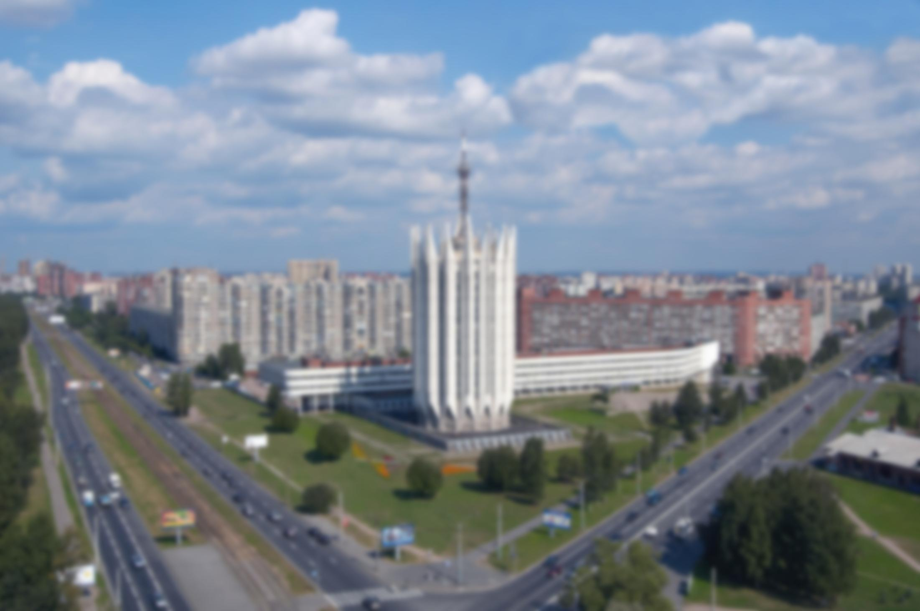

Г О С У Д А Р С Т В Е Н Н Ы Й Н А У Ч Н Ы Й Ц Е Н Т Р Р О С С И И
ЦЕНТРАЛЬНЫЙ НАУЧНО-ИССЛЕДОВАТЕЛЬСКИЙ И ОПЫТНО-КОНСТРУКТОРСКИЙ
ИНСТИТУТ РОБОТОТЕХНИКИ И ТЕХНИЧЕСКОЙ КИБЕРНЕТИКИ
Г О С У Д А Р С Т В Е Н Н Ы Й Н А У Ч Н Ы Й Ц Е Н Т Р Р О С С И И
ЦЕНТРАЛЬНЫЙ НАУЧНО-ИССЛЕДОВАТЕЛЬСКИЙ И ОПЫТНО-КОНСТРУКТОРСКИЙ
ИНСТИТУТ РОБОТОТЕХНИКИ И ТЕХНИЧЕСКОЙ КИБЕРНЕТИКИ
Организация многоагентной робототехнической системы предназначенной для спасения людей в сложных климатических условиях Арктики
Яковлев.С.С.
Научный руководитель: к.т.н. Васильев И.А.
Россия, 194064, г. Санкт-Петербург, Тихорецкий пр., 21
тел.: (812) 552-0110 (812) 552-1325 факс: (812) 556-3692 http://www.rtc.ru e-mail: rtc@rtc.ru

Slide 2
Объект, предмет и цель исследования
Объект исследования – организация и поведение спасательной робототехнической системы в условиях Арктики
Предмет исследования – состав и организация робототехнической системы, стратегии поведения, способы спасения людей в случае внештатных ситуаций на нефтяных буровых платформах
Цели: обеспечение должного уровня безопасности, а также средств спасения и эвакуации людей на нефтяной буровой платформе.

Slide 3
Задачи
разработать набор сенсоров обеспечивающих непрерывную работоспособность комплекса датчиков;
разработать алгоритмы комплексирования данных сенсоров;
разработать принципы обеспечения надежности системы на основе взаимозаменяемости датчиков;
разработка критериев качества решения задачи навигации в сложных климатических условиях;
проверить в вычислительных экспериментах разработанные алгоритмы комплексирования;
проверить в вычислительных экспериментах разработанные алгоритмы навигации мобильного робота с учетом сложных климатических условий;
разработать алгоритмы учета влияния климатических условий на работоспособность датчиков робота.

Slide 4
Сложные климатические условия
Датчик | Погодные условия | Применимость
Видеокамеры | Полярная ночь | -
 | Метель | -
 | Сильный ветер | +
 | Качка | +
Ультразвуковой дальномер | Полярная ночь | +
 | Метель | -
 | Сильный ветер | -
 | Качка | +
Лазерный дальномер | Полярная ночь | +
 | Метель | -
 | Сильный ветер | +
 | Качка | +
Глобальная система навигации | Полярная ночь | +
 | Метель | +
 | Сильный ветер | +
 | Качка | +
Инерциальная навигационная система | Полярная ночь | +
 | Метель | +
 | Сильный ветер | +
 | Качка | -
сильный ветер
низкие температуры
метели
ледяные и снежные торосы
полярная ночь

Slide 5
Актуальность темы диссертации
Данная задача имеет практическую ценность, ее решение позволит производить управление наземными роботами в сложных климатических условиях полярного круга.
Решение задачи необходимо для создания робототехнических систем автоматического спасения людей на нефтяной платформе (в разработке данной системы принимает участие ЦНИИ РТК).

Slide 6
Индивидуальный план
Первый год:
Провести обзор литературных источников по теме диссертации;
Подготовить и сдать кандидатский экзамен по иностранному языку;
Осуществить программную реализацию алгоритмов навигации мобильных роботов в сложных климатических условиях;
Подготовить статью по теме диссертации в журнал из списка ВАК;
Принять участие в научных конференциях.

Slide 7
Индивидуальный план
Второй год:
Уточнить обзор литературных источников по теме диссертации;
Подготовить и сдать кандидатский экзамен по философии;
Уточнить программную реализацию алгоритмов навигации мобильного робота в сложных климатических условиях, провести вычислительные эксперименты;
Подготовить статью по теме диссертации в журнал из списка ВАК;
Принять участие в научных конференциях;
Написать черновик диссертации.

Slide 8
Индивидуальный план
Третий год:
Подготовить и сдать кандидатский экзамен по специальности;
Повысить эффективность программной реализации алгоритмов групповой локализации и планирования маршрута, провести эксперименты по оценке эффективности;
Подготовить статью по теме диссертации в журнал из списка ВАК;
Принять участие в научных конференциях;
Подготовить текст диссертации к защите.

Slide 9
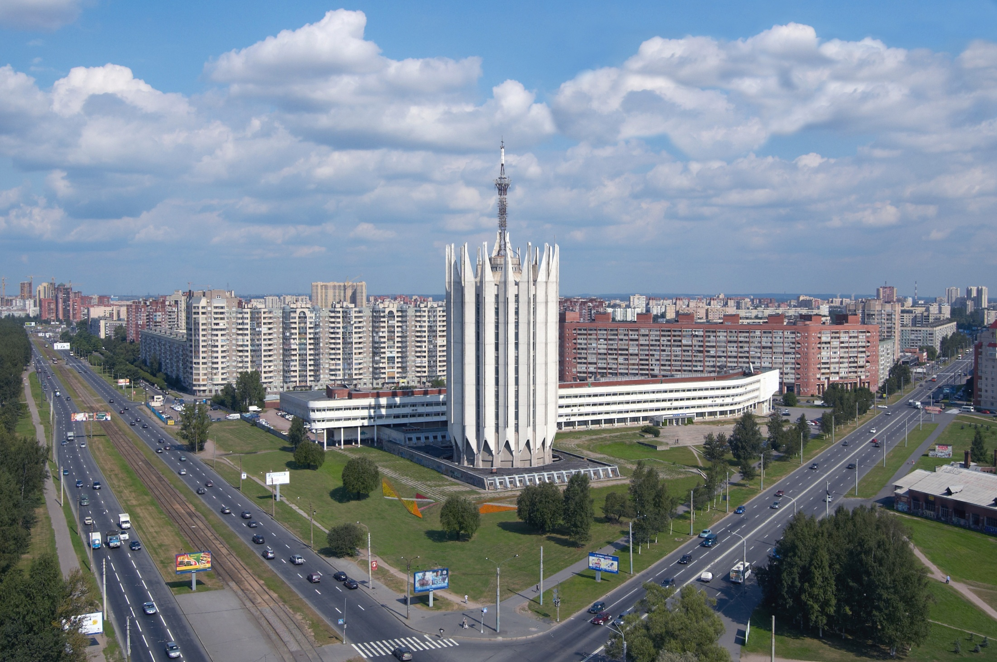
Г О С У Д А Р С Т В Е Н Н Ы Й Н А У Ч Н Ы Й Ц Е Н Т Р Р О С С И И
ЦЕНТРАЛЬНЫЙ НАУЧНО-ИССЛЕДОВАТЕЛЬСКИЙ И ОПЫТНО-КОНСТРУКТОРСКИЙ
ИНСТИТУТ РОБОТОТЕХНИКИ И ТЕХНИЧЕСКОЙ КИБЕРНЕТИКИ
Г О С У Д А Р С Т В Е Н Н Ы Й Н А У Ч Н Ы Й Ц Е Н Т Р Р О С С И И
ЦЕНТРАЛЬНЫЙ НАУЧНО-ИССЛЕДОВАТЕЛЬСКИЙ И ОПЫТНО-КОНСТРУКТОРСКИЙ
ИНСТИТУТ РОБОТОТЕХНИКИ И ТЕХНИЧЕСКОЙ КИБЕРНЕТИКИ
Россия, 194064, г. Санкт-Петербург, Тихорецкий пр., 21
тел.: (812) 552-0110 (812) 552-1325 факс: (812) 556-3692 http://www.rtc.ru e-mail: rtc@rtc.ru

